Slide 1
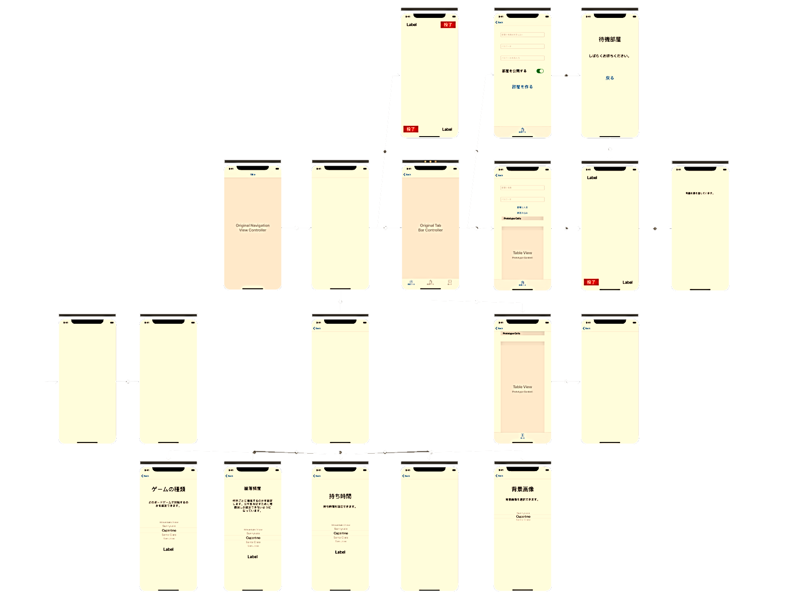
New Meaningful Time For You
FallingChess

Slide 2
New Meaningful Time For You
FallingChess

Slide 3
崩落チェス
～マスが消えていくサバイバルチェス～
GeekSalon福岡3期で2番目のリリース
田中義久
Yoshihisa Tanaka

Slide 4
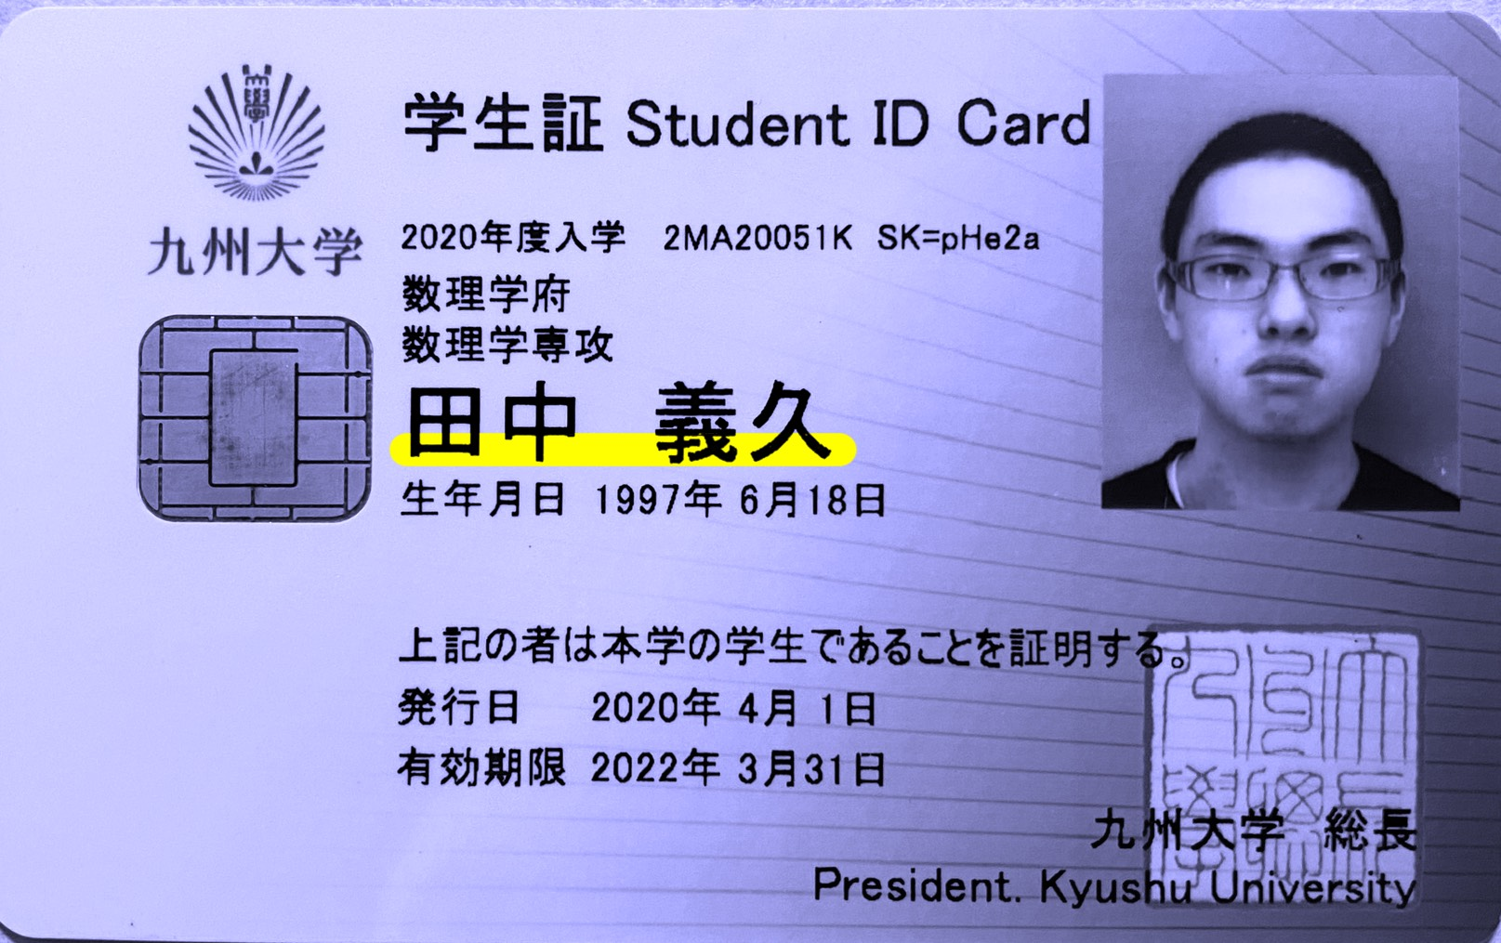
自己紹介
Notes:
・ 名前と大学のみ紹介
・ 最近の悩みはコロナでつまらない
・ 刺激が欲しい

Slide 5
本日の流れ
1. 崩落チェスとは？
2. こだわりポイント
3. 今後の計画

Slide 6
本日の流れ
1. 崩落チェスとは？
2. こだわりポイント
3. 今後の計画

Slide 7


1. 崩落チェスとは？
基本的には普通のチェス
Notes:
普通のチェス

Slide 8
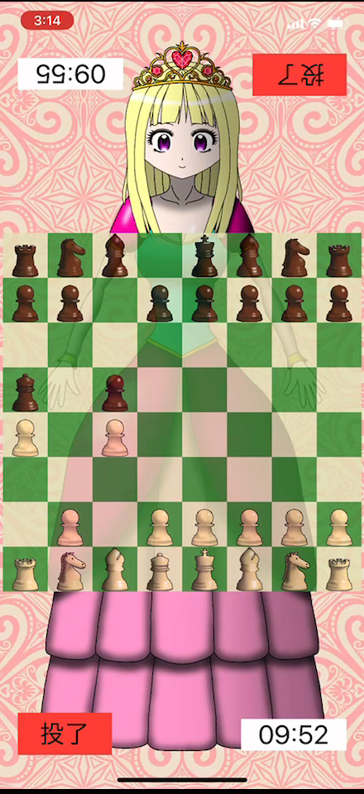
1. 崩落チェスとは？
数手に1回マスが消える
Notes:
穴が落ちますよー

Slide 9
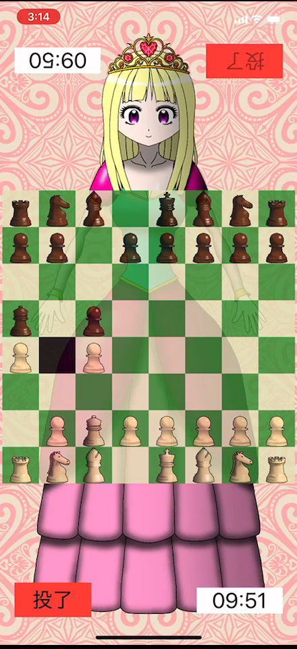
1. 崩落チェスとは？
将棋に変更することも可能
Notes:
将棋もできるよー

Slide 10
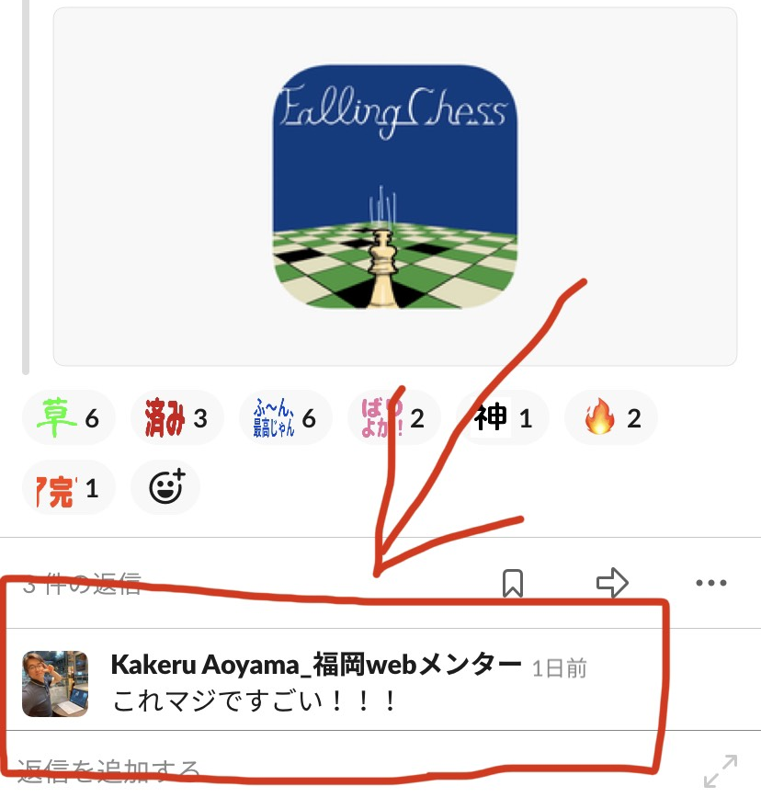
1. 崩落チェスとは？
エースメンターのかける氏も絶賛
Notes:
めちゃめちゃ強調する

Slide 11
1. 崩落チェスとは？

Slide 12
本日の流れ
1. 崩落チェスとは？
2. こだわりポイント
3. 今後の計画

Slide 13
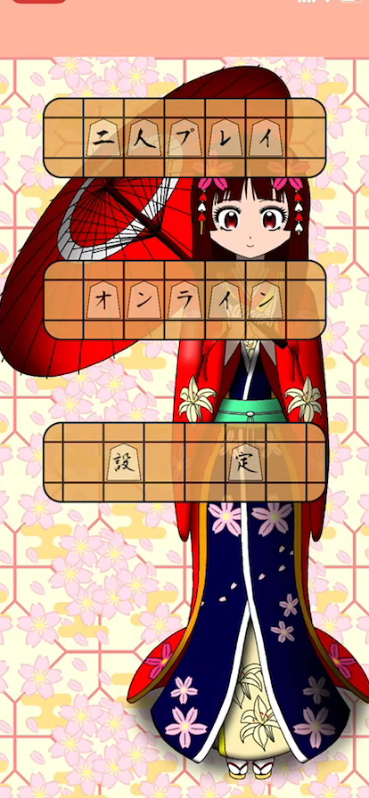
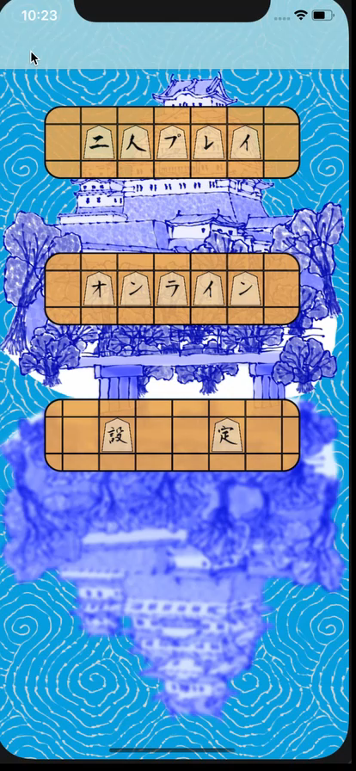
2. こだわりポイント
オンライン対戦が可能
Notes:
続いてこだわりポイントを紹介します。
部屋を作れる
穴の位置も一致している。

Slide 14
・背景画像をすべてのデ
バイスでフィットさせ
る機能
・制限時間を選択する機
能
・崩落頻度をカスタマイ
ズできる機能
・崩落する穴の事前通達
を行うか行わないか選
ぶ機能
・穴を駒が飛び込めるか
どうか決める機能
・合計6766行のコード
・効率的なコード設計
・製作期間が2か月では
なく3カ月
・好きな食べ物はカレー
です
・座右の銘は「右目0.3
左目0.2」
など
2. こだわりポイント
その他のポイント
・王手判定
・王手回避
・詰み判定
・ステイルメイト判定
・二歩判定
・打ち歩詰め判定
・背景画像を選べる機能
・チェスと将棋で背景
画像が入れ替わる機能
・背景画像ごとに
ロゴの色が変わる機能
・座標の表示/非表示の
切り替え機能
・データの収集分析機能
・データ収集のための
ログインは自動
・背景画像はすべて自分の
手描き
・背景画像を見やすいよう
にボタンなどの不透過度
を変更可能
・二人プレイモードで後手
が成る/成らない/プロ
モーションの選択をする
ときはアラートを逆さま
に表示する
Notes:
一個ずつ紹介していきます。嘘です。

Slide 15
2. こだわりポイント

Slide 16
本日の流れ
1. 崩落チェスとは？
2. こだわりポイント
3. 今後の計画

Slide 17
3. 今後の計画
分析結果の反映
設定項目の説明・宣伝
チェス等の基本ルールの説明
デザインの改善
Ver 2.0
など
Notes:
今後の予定
分析と「みなさんのフィードバック」を反映

Slide 18
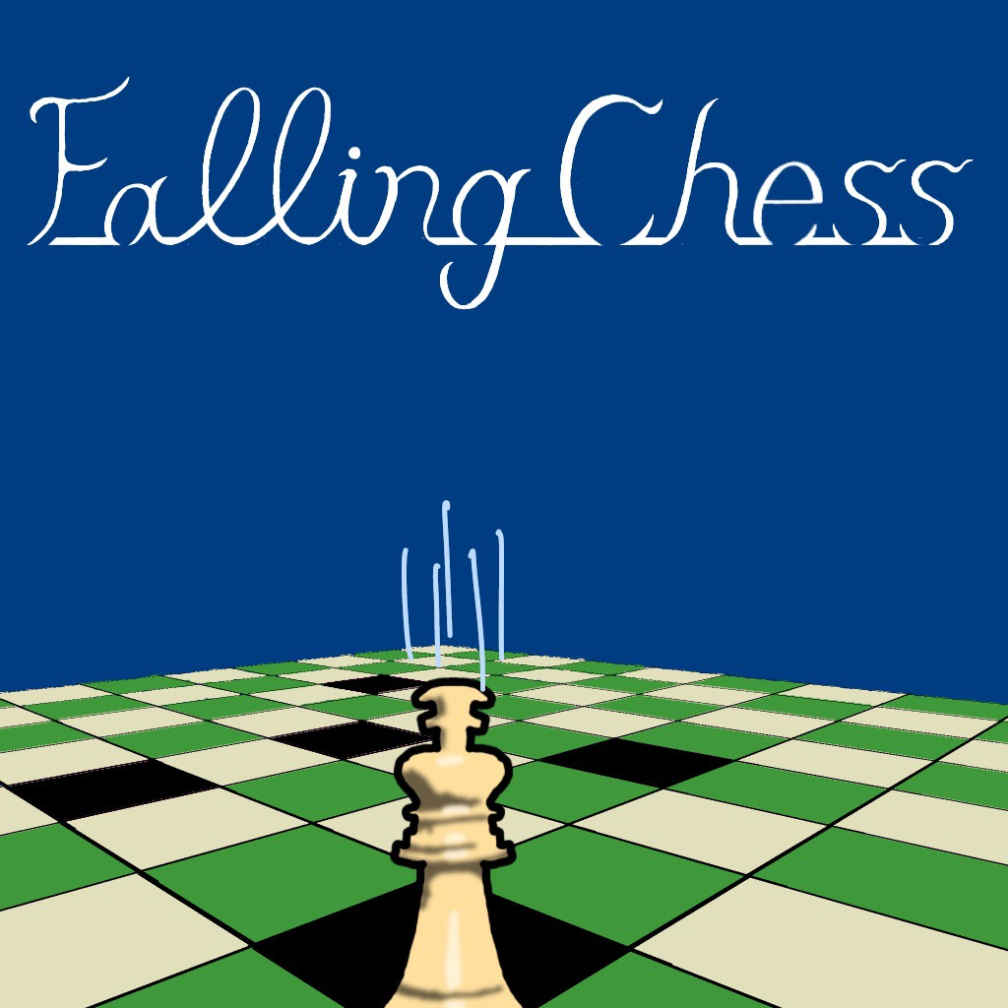

3. 今後の計画
AI
対応化
Ver 2.0
Ver 3.0
人工知能と対戦できるように
したいと思っています。
Notes:
「ver 3.0ではAIと対戦できるようにします」

Slide 19
3. 今後の計画
＄
マネタイズ
＜案＞
ゲーム内課金制（キング崩落を防ぐ）
プレイ回数の制限
オンライン対戦非公開部屋
Ver 3.0
Ver 4.0
など
Notes:
今のところ出てきている案はこんな風にありきたりなものですが、もっといろいろなアイデアを出したいです。

Slide 21
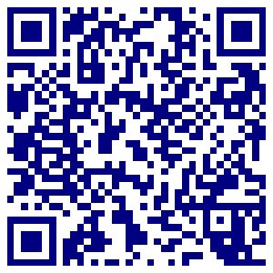
新しい
新しい
時間の使い方を
してみませんか？

